Slide 1
Nøkkeltall roros.no 2023
Bjørn Marius Narjord

Slide 2
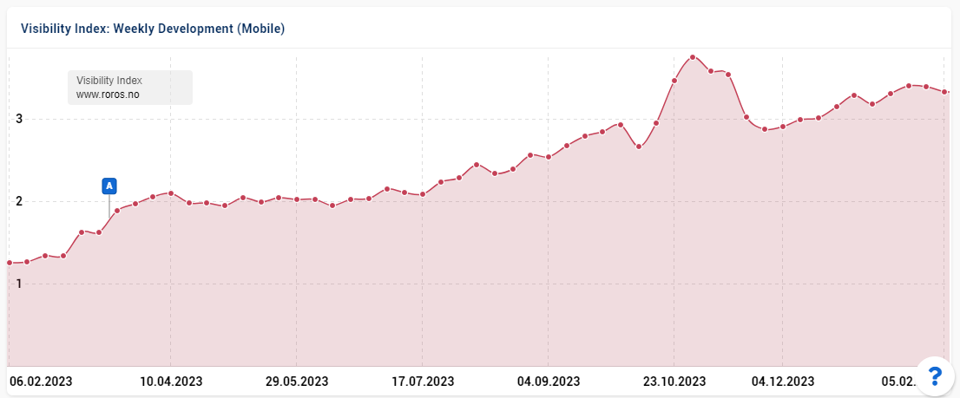
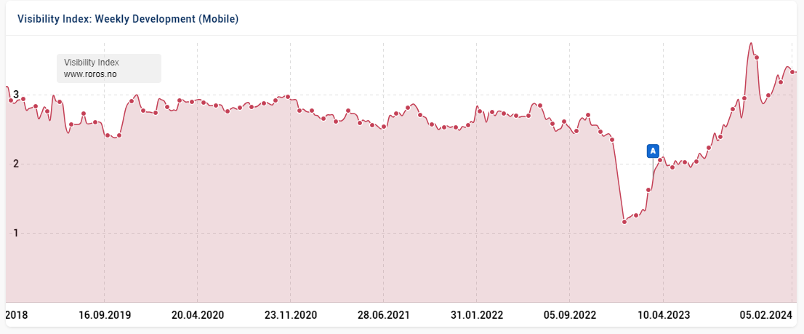
Høydepunkter 2023
Økt organisk synlighet +257%
Topp 3 plasseringer i Google økte med +246%
Synlighet for kategorien «Overnatting» økte med +494%
Trafikken til overnattingssidene økte med +57% i 2. halvår
Vekst: Roros.no 2023. Dette er summen av synligheten for innholdet på nettsidene, tilknyttet relevante søkeord.
Vekst: Roros.no - sammenligning siste 5 år og 2023.

Slide 3
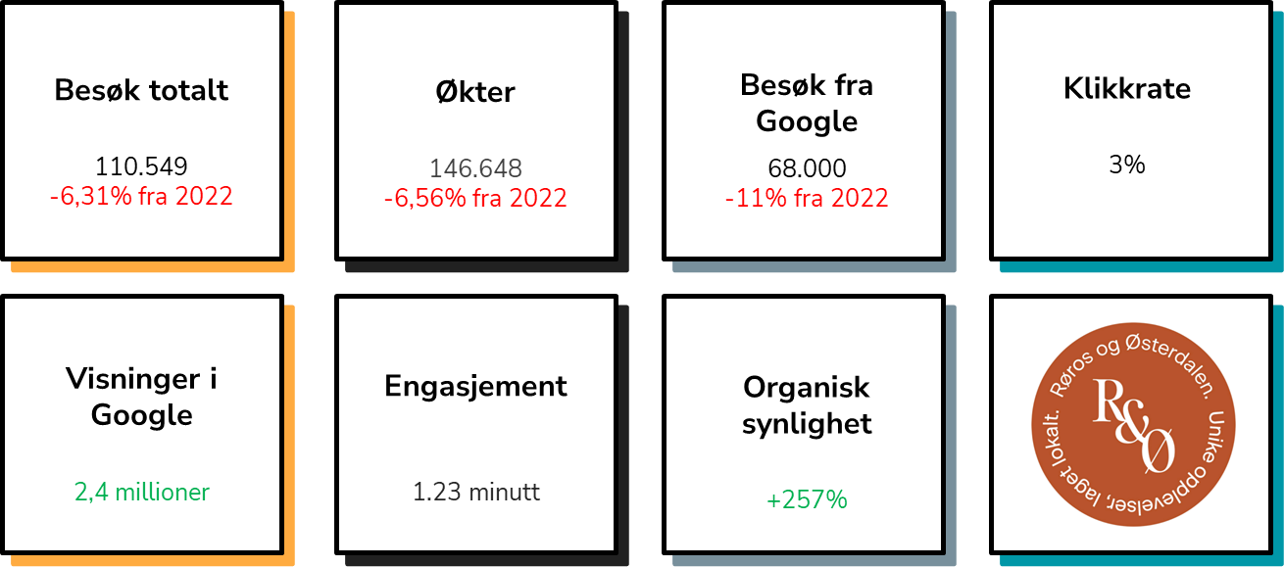
KPI www.roros.no

Slide 4
KPI/NØKKELTALL 2023
Besøk og økter gikk noe ned i 2023, sammenlignet med året før -6.31% og -6,56%. Grunnen til dette var blant annet redesign av nettsiden, der mye av trafikken forsvant i 1. halvår (2023).
Trafikk fra Google gikk også noe ned med forklaring i samme årsaker som ovenfor. -11%.
Samtidig økte vi organisk synlighet med nytt innhold, og visninger gikk opp (2.4 millioner visninger i Google).

Slide 5
KPI Organisk synlighet
Hovedfokuset i 2023 har vært å øke synligheten omkring søkeord og emner som berører medlemmer og reiselivsbransje i Røros og Østerdalen. Dette har gitt stor vekst i synlighet, særlig for emner som «overnatting» og «handel».

Slide 6
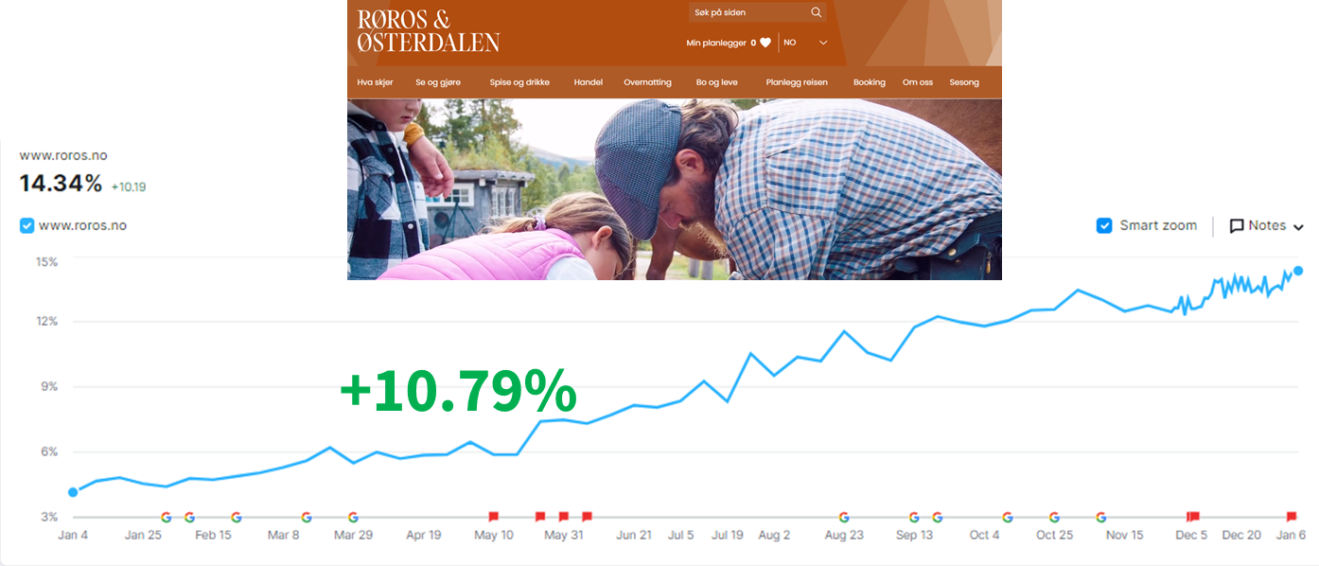
Rangeringsdistribusjon
Fdf
Dette er prosentvis andelsøkning for organisk synlighet totalt i 2023. Sammenlignet med konkurrenter.

Slide 7
Markedsandel
+257%
Vi har laget et dashboard som måler vekst for relevante søkeord og emner i Google, sammenlignet med de største konkurrentene.
Dette kan være aktører i andre bransjer men som likevel innehar synligheten vi har som mål å oppnå.
I 2023 har synligheten i organiske søk økt med 257% for Visit Røros og Østerdalen.
Verktøy: Semrush

Slide 8
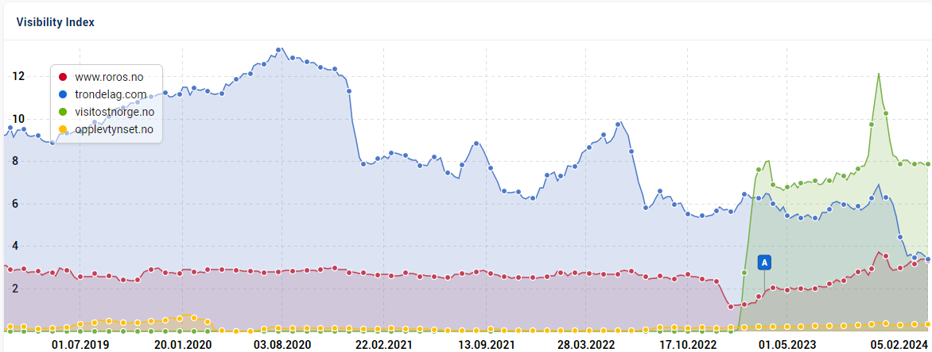
Markedsandel
+257%
Eksempel på vekst i sammenligning med andre aktører.
Vi har økt andelene i forhold til de fleste konkurrentene.
Størst andel overlappende med trondelag.com.

Slide 9
Topp 3-plasseringer i Google: Vekst +246%
Fdf

Slide 10
Søkeord og emner med vekst
Fdf

Slide 11
Nøkkeltall Google Search Console

Slide 12
Henvisningstrafikk
Trafikk til roros.no fra andre nettsteder i 2023.

Slide 13
Sideautoritet DA
Denne verdien sier noe om styrken på nettstedet.
Dette er sammensatt av verdier for lenker (Ref. Domains) synlighet, trafikk og engasjement.
Eksterne lenker +5%

Slide 14
Kilder og brukere
Trafikk-kilder 2. halvår (GA4).

Slide 15
Demografiske tall
Fdf

Slide 16
Kanaler trafikk
Snitt-tall mnd for de tre mest populære kanalene for trafikk

Slide 17
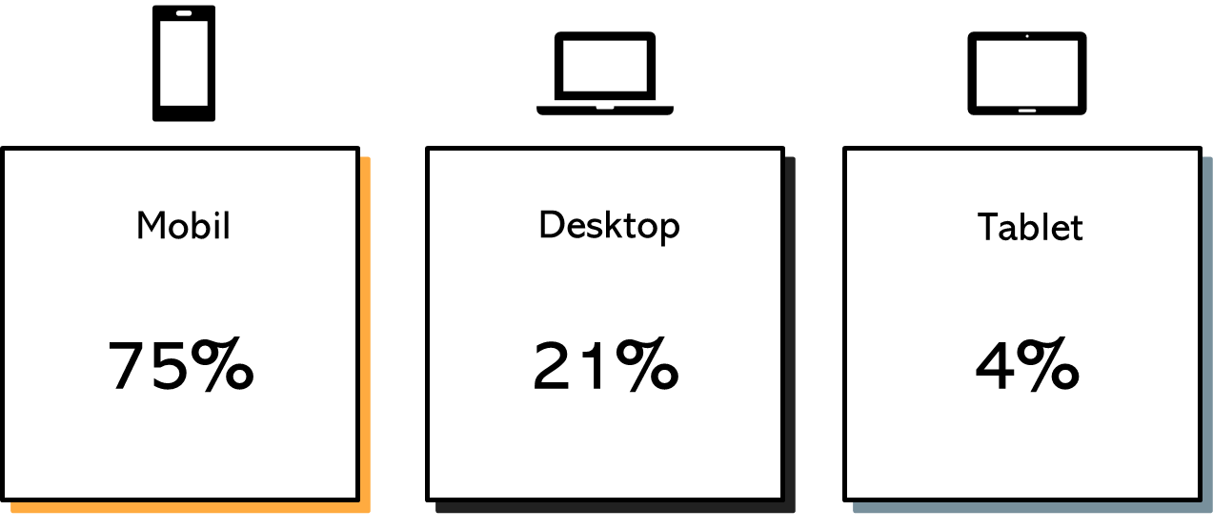
Flater og skjermer

Slide 18
Overnatting

Slide 19
Overnatting: slik har vi jobbet
Basert på flere søkeordsanalyser så vi store søkevolum for overnatting for både Røros og Østerdalen.
Vi lagde en helt nye kategorier der vi delte opp Røros og Østerdalen.
Her lagde vi 2 kategorier, en for Røros og en for Østerdalen.
Innenfor denne «huben» samlet vi alle sider for hoteller, hytter og camping med mer.
Nytt innhold for «Overnatting» i 2023
Kategorier: Slik er sidestrukturen satt opp tematisk

Slide 20
Overnatting: slik har vi jobbet
Etter et fall i januar implementerte vi den nye sidestrukturen og det nye innholdet for «Overnatting».
Resultatet ble høy vekst, særlig i 2. halvår etter at nytt innhold for overnatting ble lansert i april.
Trafikken til overnattingssidene doblet seg i 2. halvår.
Organisk synlighet: Disse kategoriene ga kraftig vekst i 2023

Slide 21
Overnatting: vekst i 2023
Verdi: kr 800.000/år
Besøk: 36.000
Visning/bruker: 2.70
Organisk vekst: +494%
Trafikk 2. halvår: +57%
Søkevolum: 40.000/mnd

Slide 22
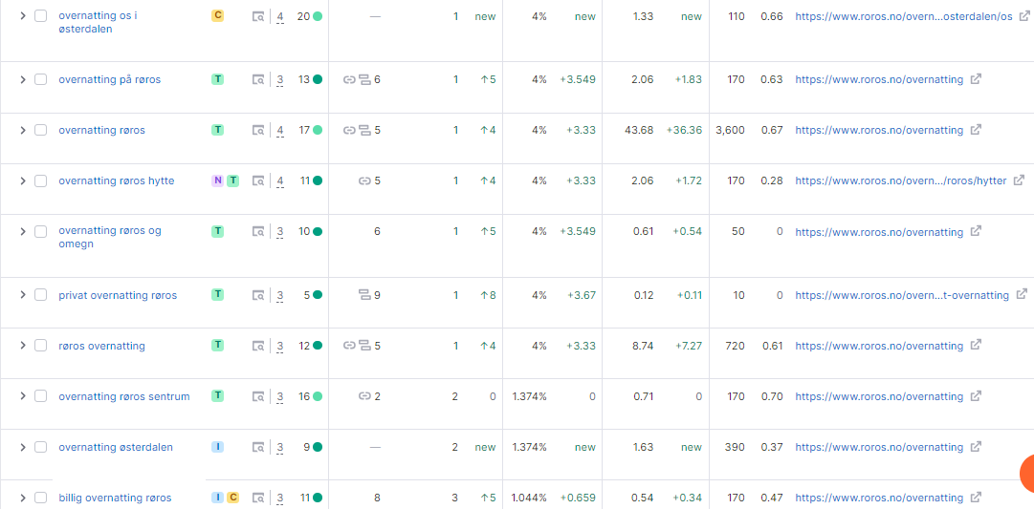
Overnatting: organisk vekst
Fdf
Slik vokste synligheten forrige sesong for kategorien «Overnatting»

Slide 23
Overnatting: vekst i 2023
Grunnet problemer med overgang til ny nettside på tampen av 2022, ble det et kraftig dropp i synlighet (og trafikk) på roros.no.
Vi klarte likevel å gjenoppbygge mye av denne og bortimot firedoble synligheten for kategorien «Overnatting»
Trafikk fra søkemotor: +57% 2. halvår
Første halvår ble noe skadelidende, men fra juli og fram til juli 2023 doblet vi trafikken fra Google for søkeord tilknyttet overnatting.
I juli 2023 kom Google Analytics 4 som innebar et nytt grensesnitt i verktøyet.

Slide 24
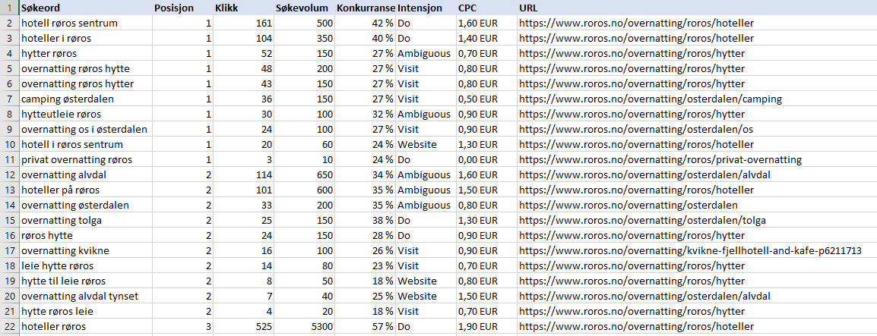
Overnatting: vekst i 2023
Organisk synlighet oppnådd i løpet av forrige år for Overnatting. (Utvalg)

Slide 25
Overnatting: Sider og trafikk
Trafikk til sider tilknyttet overnatting i 2. halvår

Slide 26
Forklaringer
Vi bruker primært Semrush, Google Analytics og Google Search Console for å finne tallene.
Samlet gikk tallene noe ned i 2023 sammenlignet med 2022. Dette skyldes i hovedsak en del tapt synlighet ifm ny plattform. Denne brukte vi en del tid på å gjenskape.
Likevel har nettstedet hatt stor vekst i organisk synlighet i 2023. Som et eksempel ble tall for overnatting totalt sett noenlunde likt som året før, takket være en sterk vekst i 2. halvår. (Økning på +57%).
Veksten skyldes systematisk jobb med innhold og sidestruktur.

Slide 27
Bjørn Marius Narjord
SEO-rådgiver - Intent SEO
bjorn@intentseo.no

